Slide 1
Stock Report
Summary

Slide 2
国电南自: 2019-03-09 to 2019-06-17

Slide 3
总结
国电南自 收盘 上涨,收盘价格每股 5.47 元,时间 2019-06-17.
最高价: 5.47
最低价: 5.4
收盘价: 5.47

Slide 4
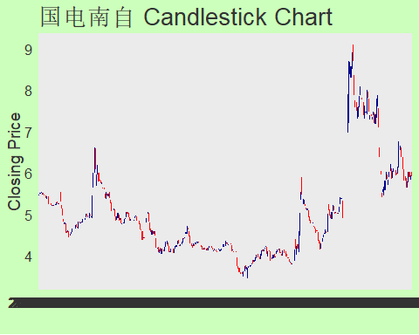
Price History
Stock prices

Slide 5
国电南自 最近一周表现
date | open | high | low | close
20190614 | 6.01 | 6.13 | 5.91 | 5.92
20190613 | 5.82 | 6.03 | 5.80 | 5.94
20190612 | 6.01 | 6.07 | 5.84 | 5.89
20190611 | 5.76 | 6.05 | 5.70 | 6.02
20190610 | 5.63 | 5.90 | 5.56 | 5.79
20190606 | 5.87 | 5.89 | 5.62 | 5.63
20190605 | 5.92 | 5.98 | 5.75 | 5.80

Slide 6
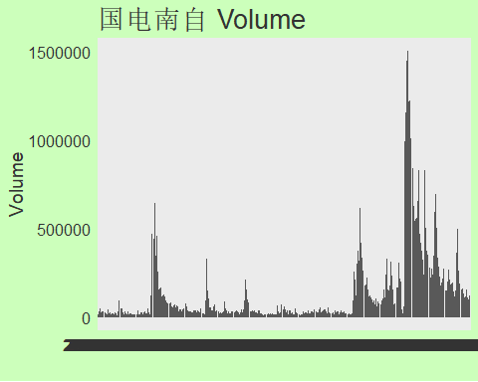
交易量
国电南自 今天的交易量是 15,939.3 日期 2019-06-17. 平均交易量 133,552.3 股.
Trading volume

Slide 7
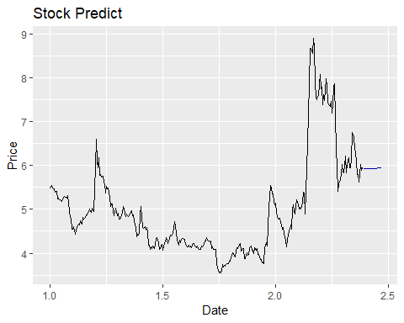
走势预测 超级机器学习

Slide 8
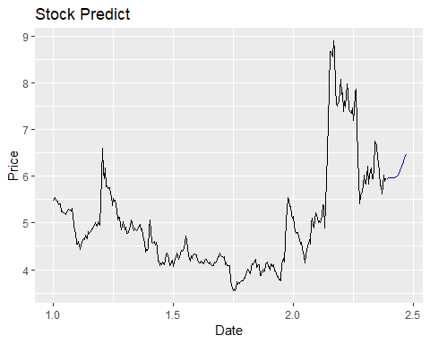
走势预测 模拟人脑细胞预测

Slide 9
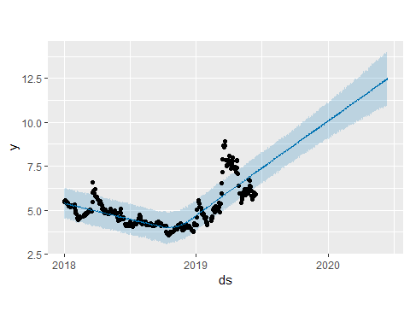
走势预测 AI人工智能预测

